Slide 1
ΔΕΝΤΡΟ-ΛΙΧΟΥΔΙΑ ΓΙΑ ΖΩΑΚΙΑ ΚΑΙ ΠΟΥΛΙΑ
στο πλαίσιο του Διεθνούς Δικτύου ΠΕ «Μαθαίνω για τα δάση».

Slide 2
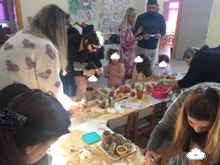
Μαθητές, γονείς και εκπαιδευτικοί του 1^{ου} Νηπιαγωγείου Αλμυρού φτιάξαμε δέντρο-λιχουδιές για τα πουλιά του κοντινού μας πάρκου. Η συμμετοχή, η δημιουργικότητα και η φαντασία μαθητών και γονιών ξεπέρασε κάθε φαντασία. Όλοι μαζί δώσαμε ένα διαφορετικό μήνυμα αυτές τις γιορτινές μέρες, ένα μήνυμα προσφοράς.

Slide 3
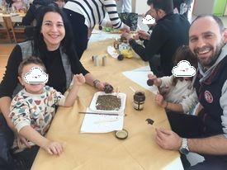
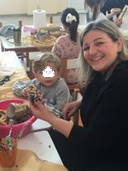
Μαθητές και γονείς δημιουργούν

Slide 4
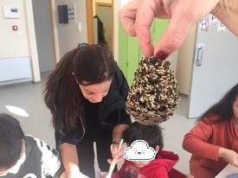
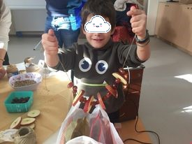
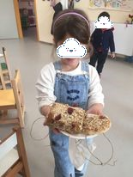
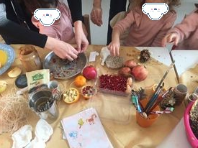

Slide 5
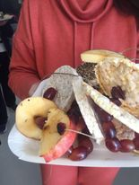
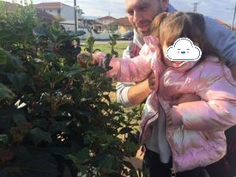
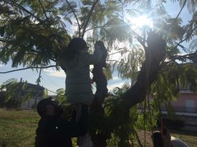
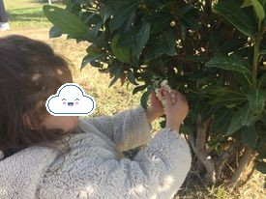
Έτοιμες οι δεντρο-λιχουδιές. Στολίζουμε το κοντινό πάρκο και δίνουμε τροφή στα πουλάκια.

Slide 6
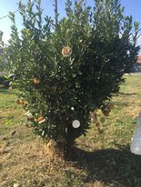
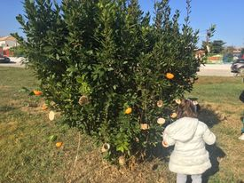
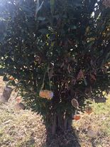
Τί όμορφο που έγινε το πάρκο μας!!

